Slide 1
Leercyclus
Themabijeenkomsten voor
Koplopers & Erfbetreders:
Naar emissieloze vitale landbouw
Webinar 10 februari 2023 : Nitraatresiduen naar nul. Meten en belonen.
In 2023 mogelijk gemaakt door:

Slide 2
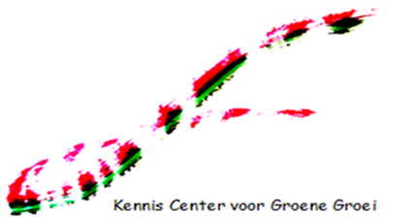
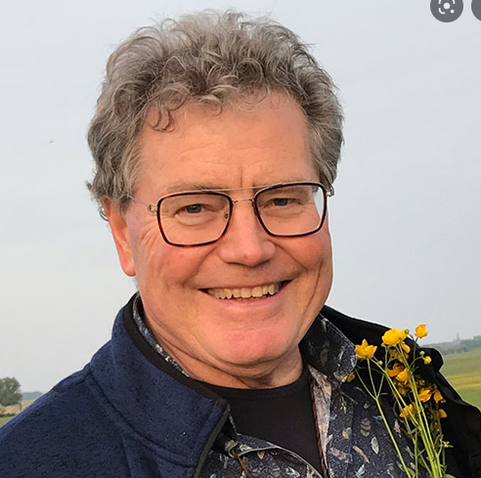
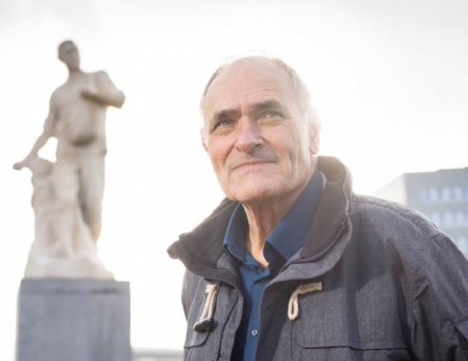
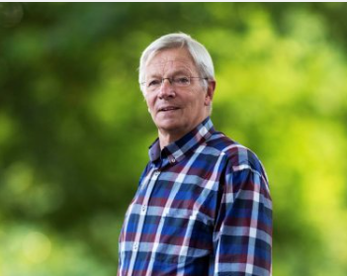
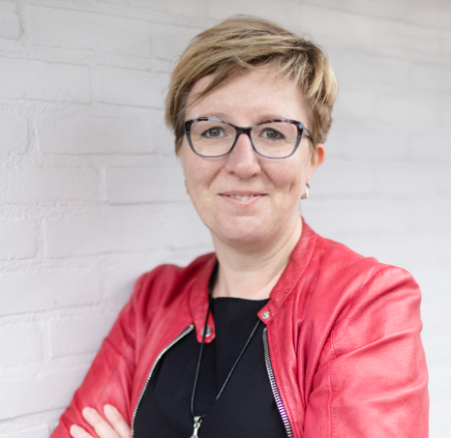
Organisatie: www.deboeraanhetroer.nl
Notes:
HIER HERRE EN WIM VOORSTELLEN!!!!

Slide 3
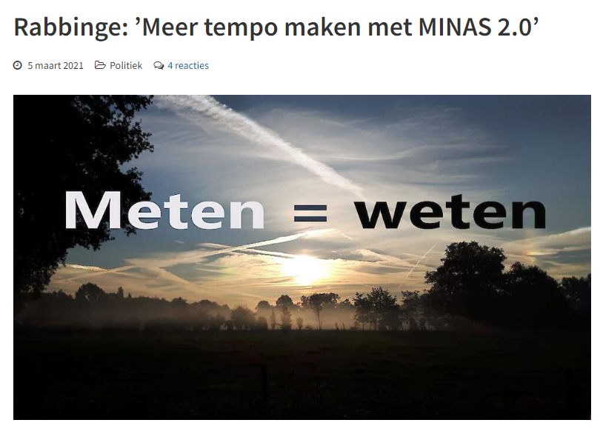
Doel van deze webinars: snel oplossen stikstofcrisis
Effectief informeren
Eenheid in voorlichting
Urgentie Minas 2.0
40 Webinars Onderbouwing emissiereductie van 50% is mogelijk in 2030
door benutting laaghangend en hogerhangend fruit
2020-2022 Welk beleid hoort daar bij? Afrekenbare StoffenBalans (ASB)

Slide 4
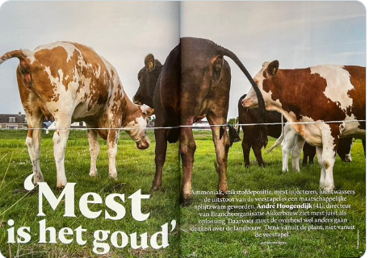
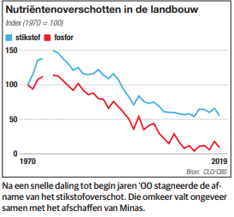
DOEL VAN VANDAAG
Adviezen aan telers in de open lucht en hun adviseurs voor 2023
Doorgaan met terugdringen N overschotten
Maak daarbij gebruik van alle innovaties

